Slide 1


性能优化
2023年01月

Slide 2

性能优化
目录
CONTENTS
一、概述
五、内存溢出
二、工具及配置
六、线程阻塞
三、网络传输
七、数据库
四、网络攻击
八、结语
Notes:
希望我今天分享的内容大家用不上，但是如果万一遇到了，可以给大家一个分析排查的方向。
性能问题确实不好解决，但遇到了，在排查过程中，其实也是一个学习提升的过程。

Slide 3
性能优化
01
概述

Slide 4

概述
系统运行过程中，经常会碰到各种各样的性能问题。引起性能问题的原因多种多样，分析排查起来经常无从入手。
本次分享将对我曾经遇到过的性能问题进行归类总结，便于以后遇到性能问题时的排查、分析、解决。
概述

Slide 5
性能优化
02
工具及配置
工具
配置

Slide 6
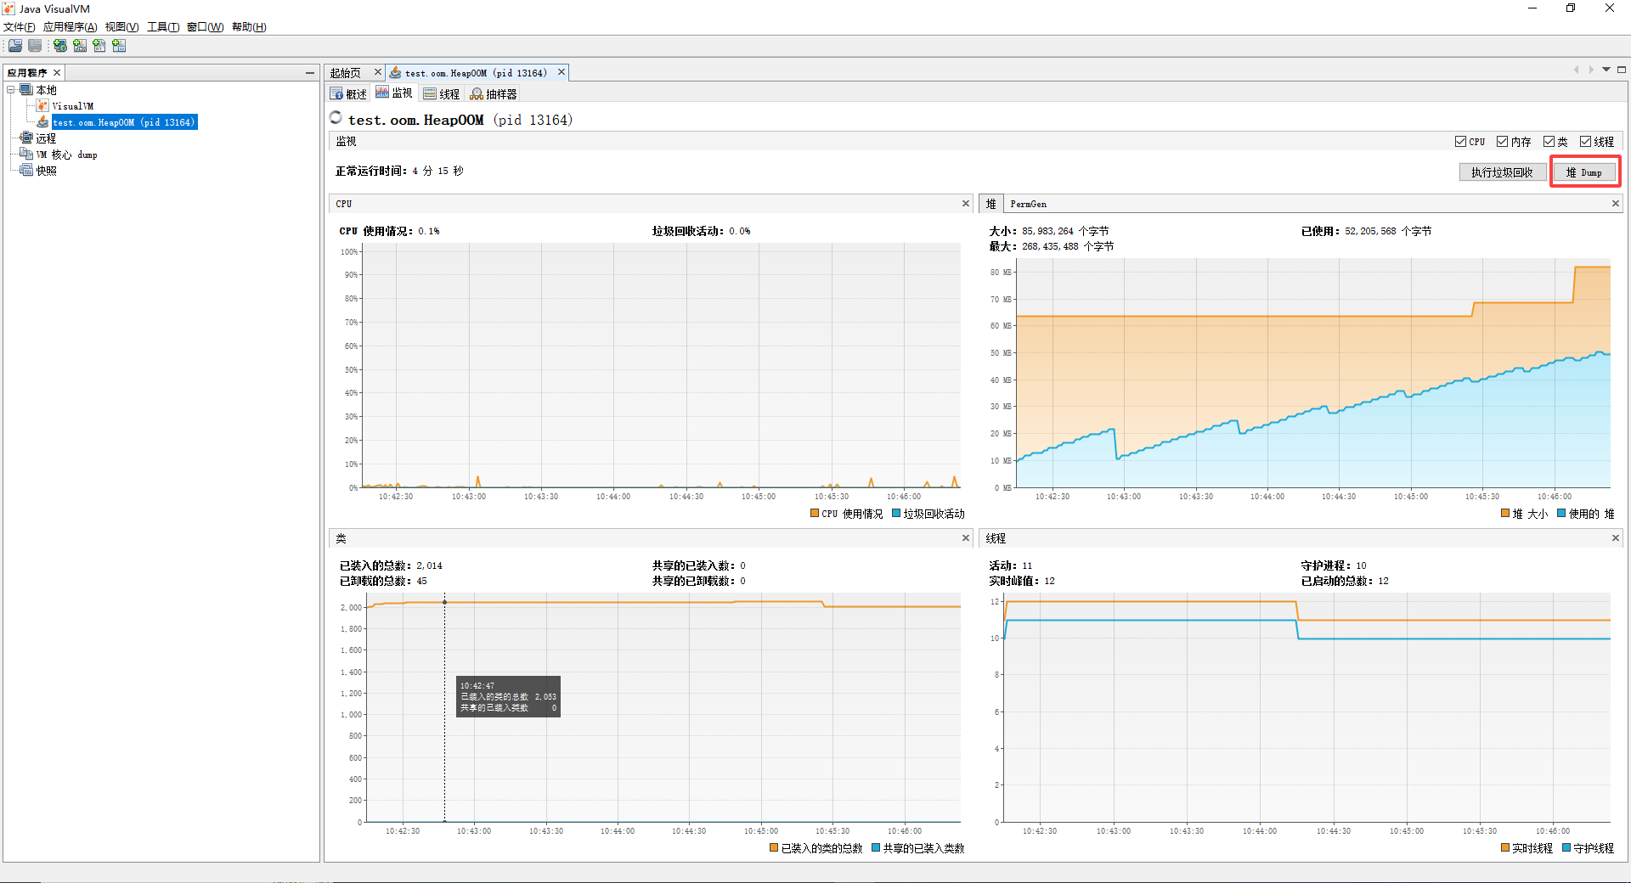
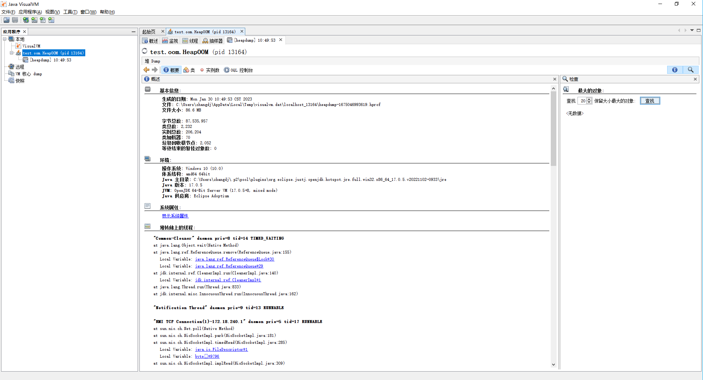
工具及配置 · 工具
jvisualvm
jvisualvm是JDK自带的性能分析工具，位于JDK安装目录下的bin文件夹中。
通过jvisualvm，可以看到当前JAVA虚拟机中的各个进程及进程中环境、配置、线程、堆栈等信息。同时可以导入静态的hprof文件，分析该文件在某个时刻的环境、配置、线程、堆栈等信息，初步排查性能问题可能出现的地方。

Slide 7

工具及配置 · 配置
系统日志
access日志
用于记录系统运行过程中的异常信息及系统输出的日志信息。
用来记录客户端每次请求的信息。
GC日志
Dump文件
通过分析gc日志，了解JVM中堆内存的使用情况。
使用该配置，让虚拟机在系统OOM时，将此刻的内存环境、配置、线程、堆栈等信息dump出来到hprof文件中。
Notes:
系统日志：
不同中间件有不同的系统日志。
用于记录系统运行过程中的异常信息及系统输出的日志信息。当怀疑系统中某些功能点性能较慢时，可在代码中增加耗时打印，输出对应的执行时间辅助分析。
access日志：
不同中间件可以配置不同的access日志。
该日志用来记录客户端每次请求的信息，包括但不限于请求时间、客户端IP、请求资源地址、浏览器信息、请求耗时等。
配置请求耗时输出到日志，通过分析日志，可以定位到哪些请求系统响应慢，从而排查响应慢的原因，进而进行性能优化。
GC日志：
一般是在OOM的时候，结合系统日志异常信息，通过分析gc日志，了解JVM中堆内存的使用情况，内存使用是持续增加，一直不能释放，还是突然增加导致内存控件不足，从而发生OOM，进而定位到可能出现问题的时间点，再结合access及dump文件，分析定位到对应的代码进行排查、优化。
Dump文件：
使用该配置，让虚拟机在系统OOM时，将此刻的内存环境、配置、线程、堆栈等信息dump出来到hprof文件中，通过导入到JDK自带的jvisualvm工具中，可以分析此时内存的使用情况，类及对象占用内存控件的大小，同时通过对象的id，查找到对应的线程进行问题的定位、排查及优化。

Slide 8
性能优化
03
网络传输
问题分析、定位与解决方向

Slide 9



网络传输 · 问题分析、定位与解决方向
问题分析
直接访问
在服务器上直接访问系统，如果发现系统速度正常，而通过外部网络访问比直接在服务器上访问的速度明显感觉到慢，则可初步判断是网络原因引起的性能问题。
网络传输问题是性能问题中最好排查的问题。一般是由于数据传输过程中，经过多个不同网络节点分发，在某个网络或者某个节点中出现延迟的情况。
日志分析
分析系统的access日志，查看每个请求的响应时间，如果请求的响应时间不长，而系统却感觉到慢，则可判断是网络原因引起的性能问题。
解决方向
路由跟踪
通过直接访问、日志分析、路由跟踪定位到问题后，配合网络管理员从网络方面解决。
通过tracert命令跟踪路由情况，并分析延迟的节点。

Slide 10
性能优化
04
网络攻击
问题分析、定位与解决方向
案例分享

Slide 11

网络攻击 · 问题分析、定位与解决方向
分析access日志，查看在反馈系统慢的某一时间点，同一IP是否存在多次发送请求的情况。
问题分析
与定位
解决方向
追踪异常IP，封锁该IP并溯源，配合网络管理员从网络方面解决。
分析access日志，查看在反馈系统慢的某一时间段，日志的数量是否比正常情况高出许多。

Slide 12

网络攻击 · 案例分享
访问异常
面向网警编程
访问异常
同个IP访问异常，同一秒钟发送2、30次相同的请求，隔一段时间又批量发送相同的请求。
封锁了这两个IP后，系统恢复正常。
外网系统被攻防演练攻破，被植入木马，系统敏感信息完全暴露。网警要求当场溯源，找到攻击者IP。
根据上传日志及nginx的access日志，找到攻击者的IP，成功溯源。
攻防演练
Notes:
访问异常：
在某个刚上班的午后，客户突然反馈说系统不稳定，时快时慢，经后台分析，CPU，内存使用情况均正常。线程分析偶有阻塞，但阻塞的地方都不一样，并且不同时间点阻塞的地方也不同，不存在长时间阻塞的情况，数据库访问也正常，不存在死锁等现象。
后来分析access日志发现，有两个IP访问频率有异常，同一秒钟发送2、30次相同的请求，隔一段时间又批量发送相同的请求。
找到网络管理员溯源到这两个IP是内网使用的两台电脑。两台电脑的使用人员还没上班，怀疑是中毒导致的，封锁了这两个IP后，系统恢复正常。
其实也不能确定是不是中毒，也有可能是客户浏览器打开多个系统页面，而系统页面有定时器，定时获取刷新页面信息，刷新频率过于频繁，导致请求异常。
面向网警编程：
在某个早上，接到客户电话，被告知说某个外网系统被攻防演练攻破，被植入木马，系统信息完全暴露，包括操作系统、磁盘、数据库、中间件等重要敏感信息。客户要求到现场排查溯源，珠海网警也在过去的路上。
到达客户现场后，攻方的技术人员给出了一个系统大致被攻破的时间点，网警要求当场溯源，找到攻击者IP。
经过分析，在文件目录下寻找对应时间段上传的文件，发现被上传了一个jsp，该jsp可以读取服务器上相关信息，因此造成信息泄露。根据上传日志及nginx的access日志，找到攻击者的IP，成功溯源。
溯源成功后，分析被上传木马的原因，发现tomcat版本过旧，旧版的tomcat中有个开关，默认打开，这个时候可以通过浏览器访问系统目录，整个tomcat的系统目录就暴露了出来。
而我们的项目是放在tomcat下的，系统目录也随之暴露。然后攻方通过扫描我们的项目，发现我们有一个很古老的富文本插件eWebEditor，可以绕过身份校验上传文件。而我们的文件也是保存在项目下的，没有单独的文件服务器，因此上传后的jsp文件可以通过浏览器直接访问，而jsp中嵌入了大量的java代码，获取操作系统、磁盘、数据库的相关信息，最终造成敏感信息泄露。
后续补救措施，删除该富文本插件，删除木马，控制上传文件的类型，关闭tomcat直接访问系统目录的设置，系统关闭外网访问，改由政务网访问。
PS：幸好有日志，否则溯源无从查起，只能干瞪眼。问题解决后，网警询问日志应该保存多久，我回答至少3个月，网警说至少半年，并送了我一本《网络安全法》，让我好好学习。

Slide 13
性能优化
05
内存溢出
问题分析与定位
解决方向
案例分享

Slide 14

内存溢出 · 问题分析与定位
1
系统日志报OOM后，系统宕机。
分析gc日志，老年代内存不足，频繁触发gc操作，并且gc操作后，内存并没有得到释放。
2
3
通过jvisualvm，发现内存使用逐步提升并得不到释放。

Slide 15

内存溢出 · 解决方向
通过jvisualvm，分析当前正在运行的系统的堆及线程使用情况；或导入OOM时dump出来的hprof文件，分析OOM时的堆及线程使用情况，分析步骤如下：
1
查看堆中类对应实例的内存使用情况。
2
找到占用较大内存的实例及其对应的ID。
3
根据ID查找当前线程中是否存在对应ID。
4
通过线程堆栈找到对应的功能点及代码进行优化。

Slide 16


内存溢出 · 案例分享
查询条件缺失
代码中对查询条件进行了非空判断，导致如果查询条件不存在，则查全表，最终数据量过大导致内存溢出。
关键词
错误创建对象
代码中多次创建第三方50M的对象，而该对象又无法被垃圾回收，最终内存耗尽，报OOM。
Notes:
错误创建对象：
系统上线后，运行一段时间后，就会出现内存溢出并宕机的情况，在内存溢出前，系统没有出现线程阻塞、数据库死锁、访问慢等性能问题。重启之后一切正常。
重启后访问jvisualvm发现，经过不确定的一段时间，系统堆内存会突然增加50M的使用量，并且垃圾回收时无法得到释放，隔一段时间又增加50M，以此类推，直到内存溢出。
继续分析查看内存中类对应的堆栈在内存中的占比后发现，有一个类的对象占用大，该类是一个第三方jar包中的类，每new一次，就会用掉50M的内存。
从线程堆栈中反推，找到实例化该类的地方，发现初始化方式有问题，改为单例模式后解决问题。
查询条件缺失：
系统运行一段时间后，不定时出现OOM的情况并宕机。
通过分析gc日志发现，在宕机前10秒钟，系统运行一切正常，gc操作也正常，而在某个时间点之后，新生代占用内存突然大增，触发gc操作，大量对象被复制到了老年代，过多几秒钟，新生代又满了，对象又被复制到了老年代，多次gc后，老年代爆满，触发full gc，而这个时候老年代的资源得不到释放，从而导致OOM。
据此判断，应该是某个大对象被加载到内存中，或者是存在死循环不断创建对象，从而导致内存溢出。
此时增加OOM时的dump配置，在下次OOM的时候，将此刻的内存环境、配置、线程、堆栈等信息dump出来到hprof文件中，导入到jvisualvm工具中进行分析。
在堆的OQL控制台执行SQL：
select x from java.util.ArrayList x where x.size > 100000
发现存在一个ArrayList对象的数量大于100000，java.util.ArrayList#314199，314199为该对象的ID，该对象存在500W+条记录。接着找到此时dump出来的线程堆栈，搜索该ID，可以找到对应调用的代码，最终发现代码中存在一个BUG，在查询数据库的时候，过滤条件为空失效了，导致进行了全表查询，该表有1000W+的数据，全表加载直接把内存撑爆了。修改代码，解决问题。

Slide 17
性能优化
06
线程阻塞
问题分析与定位
解决方向
案例分享

Slide 18


线程阻塞 · 问题分析与定位
分析 & 定位
01
02
通过jvisualvm，dump出运行中的线程。
全局查找关键词BLOCK，跟踪定位到哪些线程存在阻塞。
03
04
通过阻塞线程，查看对应等待的锁，根据该锁的ID找到对应持有该锁的线程。
分析持有该锁的线程，进而找到阻塞的代码，分析阻塞的原因并加以优化解决。

Slide 19

线程阻塞 · 解决方向
同步锁
IO阻塞
代码为了线程安全，加了同步锁或者是调用了同步方法。
系统存在对同一个文件反复读取的操作，或进行大文件的IO操作。
长事务
复杂SQL调用
代码存在长事务，在执行事务过程中存在等待资源的情况。如像第三方系统发送http请求并等待返回结果，可考虑缩短事务，增加异步操作，通过多线程或发送消息队列等方式解决。
代码存在调用复杂SQL的情况，SQL执行缓慢，导致线程阻塞。可以考虑分表、缓存、增加索引、优化SQL等方向解决。
数据库访问
代码存在在循环中访问数据库的情况，可以考虑将数据批量取出再根据需要从缓存中获取，减少数据库访问。
Notes:
线程阻塞可能由以下方面引起的，可尝试分析代码，增加耗时日志，从不同方向解决。

Slide 20

线程阻塞 · 案例分享
01
同步锁
系统为了减少数据库的并发访问，增加了同步锁，导致线程阻塞。
同步锁
02
第三方调用
第三方
调用
系统在事务中调用了第三方接口，第三方结果返回慢导致线程阻塞。
03
I/O
I/O
系统采用负载均衡，频繁访问共享文件目录下的同一文件，导致线程阻塞。
Notes:
同步锁：
系统运行了几年之后，客户反馈某个常用功能点响应很慢，在客户反馈慢的时候,通过jvisualvm，dump出当前线程，发现在代码的某个地方存在大批量的阻塞。
根据线程堆栈，找到对应代码，发现该代码被加了同步锁，经过分析发现，此处加同步锁的原因是为了减少对数据库的并发请求，因为该事务需要频繁对数据库进行读写操作，太多的并发请求会导致数据库死锁，为了减少数据库死锁的出现，加了同步锁，这会导致数据库访问正常，而程序阻塞。
根据实际需求，增加一个不加锁的方法，查询数据时，走不加锁的方法，更新数据时，走加锁的方法。同时增加锁的数量，比如增加到5把锁，方法调用的时候，随机获取一把锁，如果能获取到，则执行，如果获取不到，则等待，相当于可以进行5个并发，增加了并发数，又限制了并发数，从而在程序阻塞及数据库死锁之间达到平衡，解决了该问题。
第三方调用：
系统运行了几年之后，增加了许多第三方接口的需求，客户反馈系统越来越慢，发现数据库存在死锁，大量线程阻塞，阻塞的表虽然是常用的表，但数据量并不算大，也有用到索引，正常情况下执行SQL速度也是很快的。
通过jvisualvm发现，调用第三方接口时存在线程阻塞的情况，于是增加了调用第三方接口耗时的日志，发现调用第三方接口时耗时很长，达到10s+甚至超时的情况。与接口提供方核实，这是由于第三方接口的数据量上去了，接的服务又多，并发量大，性能下降原因导致的。
与客户讨论后，放弃一部分实时性的要求，改为多线程调用，将调用第三方接口的程序放到线程中执行，正常业务流程继续在主线程中跑，减少阻塞，优化性能。
其实这里应该是放到消息队列中去处理，偷了个懒，起了个线程单独跑。
I/O：
系统采用分布式部署，nginx做网关，负载均衡分发到4个tomcat节点，通过文件共享方式访问系统目录。开发测试的时候一切正常，直到项目上线第一天，客户反馈系统慢。打开一个页面需要10秒钟左右，作为一个没有数据的刚上线的系统，这样的速度太不应该了。
马上进行排查。网络方面正常。数据库也一切正常，往常可能导致数据库慢的功能，查询都正常，打印SQL执行的耗时也很低。通过jvisualvm发现，系统偶有阻塞，但每次阻塞的功能点，代码都不同，各种分析排查，跟个无头苍蝇一样找不出原因，在客户现场查到凌晨3点多都毫无头绪，只能找一些边边角角优化，但感觉方向都不对。
第二天起床继续去客户机房，系统开始用起来，客户又开始反馈系统慢，前一天优化的功能毫无用处。最后在阻塞线程发现了一丝蛛丝马迹，虽然每次阻塞的时间都不长，功能点，代码块都不一样，但都有一个共同点，都在一个文件的读取上阻塞了。
立刻排查代码，发现是一个开发人员（也就是我）为了方便调试留下的一个配置文件，每次执行SQL都会读取一下这个配置文件，看看是否要打印当前准备执行的SQL。在开发测试阶段，这么做没有任何问题。但是等到项目上线，通过文件共享方式访问系统目录时，每次执行SQL都要通过文件共享去读取这个文件，网络传输，磁盘读取耗时高，因此造成了大量的IO阻塞。
找到对应位置，去掉文件读取，系统恢复正常，长出了一口气。

Slide 21
性能优化
07
数据库
问题分析与定位
解决方向
案例分享

Slide 22

数据库 · 问题分析与定位
查看阻塞
对比分析
通过jvisualvm，查看当前阻塞进程中是否存阻塞在数据库操作中。
找到执行慢的代码段后，拿到对应SQL，看看SQL到底只是在框架中执行慢，还是在客户端工具中执行也慢，进而进一步分析问题。
查看耗时
增加日志
通过数据库客户端，查询数据库SQL执行的耗时，由高到低排列。
通过代码增加日志输出，打印耗时高的SQL输出到日志中，方便后续优化。
查看死锁
通过数据库客户端，查询数据库是否存在死锁，找到导致死锁的SQL。
Notes:
数据库性能问题是系统运行过程中经常会碰到的问题，当系统运行一段时间后，数据量增大，用户访问量提高，并发量也随之上行后，就会暴露出各种数据库的性能问题，主要可以从以下几方面进行排查定位：

Slide 23




数据库 · 解决方向
1
通过数据库客户端工具，查看SQL的执行计划，分析耗时高的主要节点，进行SQL优化。
2
针对执行计划，查看关键表索引是否有被使用到，如果没有被使用到，应该有针对性的增加索引，优化查询速度。
索引
分表
3
尽量不用或少用用不到索引的操作符如：in，!=，like = '%xxxx%'等，用到这些操作符会进行全表查询，影响性能。
优化
减少
关联
4
尽可能少用关联查询，如果使用关联查询，要尽量保证关联表之间索引能被使用到，适当调整表查询前后的顺序，或者是查询条件的顺序，可能有益于查询性能。
5
当数据量巨大且无法保证用到索引或用了索引仍然存在性能问题时，可以通过考虑分表，将不常用的历史数据独立出来，进行分表查询。

Slide 24

数据库 · 案例分享
索引&分表
系统主要功能查询、保存慢。经过排查，发现线程存在阻塞。该阻塞是由于数据库执行慢导致的。分析执行计划，优化索引后得以解决。
使用过一段时间后，仍然会偶发性慢，最终采用分表迁移历史数据方式解决问题。
Notes:
索引&分表：
系统运行了几年之后，客户反馈说近来某些系统功能查询、保存操作都很慢，特别是当在使用人数多的时候，尤为明显。
通过jvisualvm发现，线程存在阻塞情况，进一步分析得出，是某个SQL查询性能存在问题导致的。该表有1000W+的数据量，需要频繁地进行查询及更新操作，查询时又与其他表存在关联，每次查询耗时在10秒左右。由于系统存在长事务，查询、更新操作时可能存在锁而导致阻塞，进而性能在并发量高时进一步恶化。
拿到SQL后，查看该SQL的执行计划，发现有部分索引并没有很好地使用到，优化了一部分索引，增加了联合索引后，性能得到明显的提升。
但由于表的数据量过大，使用一段时间后，仍然还是偶发地出现慢的情况。经过与客户协商，将该表两年前的数据迁移到新建的历史表中，提供历史数据查询，减少当前表的数据量，从而使性能得到进一步的提升。

Slide 25
性能优化
08
结语

Slide 26

性能优化
结语
碰到性能问题时，千万不要慌，重启系统就好了。其实最主要的是第一时间跟进，保存现场，dump线程堆栈，拷贝日志，进而分析问题，解决问题，不一定一次就能解决，但是可以找准方向，增加日志输出等方式，为在下次重现时增加更多的分析数据及手段，性能问题总会留下一丝蛛丝马迹，只要顺着蛛丝马迹去寻找，总能找到突破口，进而解决问题。
Notes:
这么多年下来，即使碰到各种各样的性能问题，通过各种手段得以解决，但仍然觉得自己对JAVA的掌握不够，对JVM的理解浮于表面，还需要加强深入地学习。

Slide 27

谢谢大家

